Slide 1

DISEÑO DE PATRONES
DOCENTE:
Equipo docente

Slide 2
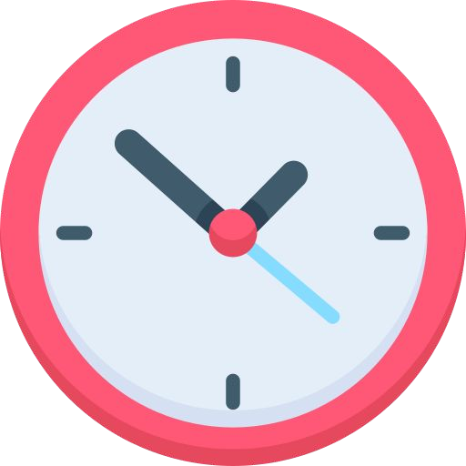
MOTIVACIÓN
¿Para qué sirve la clase interfaz en java?
¿ Que se necesita para usarla?
5 minutos

Slide 3
MOTIVACIÓN
// 1.Definición de la interfaz
public interface Vehiculo {
void acelerar(); // Método abstracto
void frenar(); // Otro método abstracto
}
// 2.Clase que implementa la interfaz Vehiculo
public class Coche implements Vehiculo {
// Implementación del método acelerar
@Override
public void acelerar() {
System.out.println("El coche está acelerando.");
}
// Implementación del método frenar
@Override
public void frenar() {
System.out.println("El coche está frenando.");
}
}
// 3.USO IMPLEMENTACIÓN
public class Main {
public static void main(String[] args) {
// Crear una instancia de Coche
Vehiculo miCoche = new Coche();
// Usar los métodos definidos en la interfaz
miCoche.acelerar();
miCoche.frenar();
}
}

Slide 4
CONOCIMIENTOS PREVIOS

Slide 5
LOGRO DE LA SESIÓN
Al finalizar la unidad el participante identifica los principios de diseño de los patrones de software para la solución de problemas

Slide 6
IMPORTANCIA DE LA SESIÓN
La aplicación de los patrones de software a permitirá solucionar los problemas habituales de software planteados.

Slide 7
TEMA :
Principio de sustitución de Liskov.
Principio Abierto/Cerrado.

Slide 8
DISEÑO DE PATRONES
Principio de sustitución de Liskov (LSP)
Es el tercer principios SOLID en la programación orientada a objetos. Este principio fue formulado por Barbara Liskov y establece que:
"Los objetos de una clase derivada deben ser reemplazables por objetos de la clase base sin alterar el funcionamiento del programa.“
En otras palabras, si una clase S es una subclase de T, entonces los objetos de T deben poder ser sustituidos por objetos de S sin que el comportamiento del programa se vea afectado.

Slide 9
DISEÑO DE PATRONES
Principio de sustitución de Liskov (LSP)
Importancia
Mejora la mantenibilidad del código: Facilita la extensión y modificación del software sin introducir errores.
Promueve la reutilización del código: Las subclases pueden usarse en cualquier lugar donde se use la clase base.
Aumenta la robustez del software: Ayuda a crear sistemas más fiables y menos propensos a fallos.

Slide 10
DISEÑO DE PATRONES
Principio de sustitución de Liskov (LSP)
Ventajas
Flexibilidad y Extensibilidad: Permite añadir nuevas funcionalidades sin modificar el código existente.
Reducción de Errores: Al cumplir con LSP, se reducen las probabilidades de errores al sustituir subclases por clases base.

Slide 11
DISEÑO DE PATRONES
Principio de sustitución de Liskov (LSP)
Desventajas
Mayor Complejidad Inicial: Requiere una planificación cuidadosa del diseño de clases.
Sobrecarga de Diseño: En algunos casos, puede ser excesivo para aplicaciones simples.

Slide 12
DISEÑO DE PATRONES
Principio de sustitución de Liskov (LSP)
Ejemplo: Imaginemos una jerarquía de clases relacionada con aves:
class Ave {
public void volar() {
System.out.println("El ave está volando");
}
}
class Pinguino extends Ave {
@Override
public void volar() {
throw new UnsupportedOperationException("Los pingüinos no pueden volar");
}
}
Como se aplicaría el Principio de LSP

Slide 13
DISEÑO DE PATRONES
Principio de sustitución de Liskov (LSP)
Ejemplo: Imaginemos una jerarquía de clases relacionada con aves:
Aquí, tenemos una clase base Ave y una subclase Pinguino.
Según el principio LSP, un Pinguino debería poder sustituir a un Ave sin problemas.
Sin embargo, en este caso, si intentamos llamar al método volar() en un objeto Pinguino, obtendremos una excepción, lo cual rompe el principio LSP.

Slide 14
DISEÑO DE PATRONES
Principio de sustitución de Liskov (LSP)
Solución: Para cumplir con el LSP, podemos reestructurar nuestras clases de la siguiente manera:
class Ave {
// Métodos comunes para todas las aves
}
class AveVoladora extends Ave {
public void volar() {
System.out.println("El ave está volando");
}
}
class Pinguino extends Ave {
// Métodos específicos para el pingüino
}
Aplicacion del Principio de LSP
De esta forma, tenemos una clase Ave que no asume que todas las aves pueden volar, y una subclase AveVoladora que añade el comportamiento de volar. Ahora, Pinguino puede ser sustituido por Ave sin problemas.

Slide 15
DISEÑO DE PATRONES
Principio de sustitución de Liskov (LSP)
Ejercicio Practico:
Supongamos que tenemos una clase base Vehiculo y dos subclases Coche y Bicicleta. Queremos asegurarnos de que la subclase Bicicleta cumple con el principio LSP.

Slide 16
DISEÑO DE PATRONES
Principio de sustitución de Liskov (LSP)
Ejercicio Practico:
class Vehiculo {
public void arrancar() {
System.out.println("El vehículo ha arrancado");
}
public void detener() {
System.out.println("El vehículo se ha detenido");
}
}
class Coche extends Vehiculo {
public void abrirPuertas() {
System.out.println("Las puertas del coche están abiertas");
}
}
class Bicicleta extends Vehiculo {
@Override
public void arrancar() {
System.out.println("La bicicleta ha comenzado a moverse");
}
@Override
public void detener() {
System.out.println("La bicicleta se ha detenido");
}
}
¿Cumple Bicicleta con el principio LSP?
¿Qué cambios harías para mejorar la estructura de clases y cumplir con LSP?

Slide 17
DISEÑO DE PATRONES
Principio de sustitución de Liskov (LSP)
Solucion
Sí, Bicicleta cumple con el LSP porque puede sustituir a Vehiculo sin problemas.
La clase Bicicleta simplemente redefine el comportamiento de arrancar y detener sin romper la funcionalidad esperada.
No se requieren cambios para cumplir con LSP, ya que Bicicleta está bien diseñada. Sin embargo, podríamos considerar agregar métodos específicos para Bicicleta y Coche en sus propias clases para reflejar comportamientos únicos.

Slide 18
DISEÑO DE PATRONES
Principio Abierto/Cerrado
Es uno de los principios SOLID en la programación orientada a objetos. Fue formulado por Bertrand Meyer y establece que:
"El software debe estar abierto para la extensión, pero cerrado para la modificación.“
Esto significa que debemos diseñar nuestras clases y módulos de tal manera que puedan ser extendidos con nuevas funcionalidades sin necesidad de modificar el código existente.

Slide 19
DISEÑO DE PATRONES
Principio Abierto/Cerrado
Importancia
Facilita la Mantenibilidad: Reduce la necesidad de cambiar el código existente, lo que minimiza la introducción de errores.
Fomenta la Reutilización: Permite añadir nuevas características a los componentes existentes de manera más sencilla.
Aumenta la Flexibilidad: Los sistemas se vuelven más adaptables a los cambios y mejoras.

Slide 20
DISEÑO DE PATRONES
Principio Abierto/Cerrado
Ventajas
Reducción de Errores: Minimiza los cambios en el código existente, lo que reduce la posibilidad de introducir nuevos errores.
Evolución del Software: Permite que el software evolucione de manera más controlada y segura.
Adaptabilidad: Hace que el sistema sea más fácil de adaptar a nuevos requerimientos.

Slide 21
DISEÑO DE PATRONES
Principio Abierto/Cerrado
Desventajas
Complejidad Inicial: Implementar OCP puede requerir una planificación y diseño más cuidadosos desde el inicio.
Sobrecarga de Código: A veces puede llevar a una sobrecarga de clases e interfaces adicionales, aumentando la complejidad del sistema.

Slide 22
DISEÑO DE PATRONES
Principio Abierto/Cerrado
Ejemplo: Imaginemos que tenemos un sistema de cálculo de salario para diferentes tipos de empleados.
class Empleado {
public double calcularSalario() {
// Implementación básica
return 0;
}
}
class EmpleadoTiempoCompleto extends Empleado {
@Override
public double calcularSalario() {
return 3000;
}
}
class EmpleadoMedioTiempo extends Empleado {
@Override
public double calcularSalario() {
return 1500;
}
}
Como se aplicaría el Principio de Abierto/Cerrado

Slide 23
DISEÑO DE PATRONES
Principio Abierto/Cerrado
Ejemplo:
Si queremos añadir un nuevo tipo de empleado, por ejemplo, un contratista, siguiendo el OCP, deberíamos hacerlo sin modificar las clases existentes:
class EmpleadoContratista extends Empleado {
@Override
public double calcularSalario() {
return 2000;
}
}

Slide 24
DISEÑO DE PATRONES
Principio Abierto/Cerrado
Solucion: Para cumplir mejor con el OCP, podemos usar interfaces o clases abstractas para definir el comportamiento común y permitir la extensión:
interface Empleado {
double calcularSalario();
}
class EmpleadoTiempoCompleto implements Empleado {
@Override
public double calcularSalario() {
return 3000;
}
}
class EmpleadoMedioTiempo implements Empleado {
@Override
public double calcularSalario() {
return 1500;
}
}
class EmpleadoContratista implements Empleado {
@Override
public double calcularSalario() {
return 2000;
}
}
De esta manera, podemos agregar nuevos tipos de empleados sin modificar las clases existentes.

Slide 25
DISEÑO DE PATRONES
Principio Abierto/Cerrado
Ejercicio Practico: Supongamos que tenemos un sistema de notificaciones que puede enviar mensajes a través de diferentes canales (email, SMS). Queremos asegurarnos de que el sistema cumple con el OCP.
class Notificador {
public void enviarNotificacion(String mensaje) {
// Enviar notificación por defecto (por ejemplo, email)
}
}
class NotificadorSMS extends Notificador {
@Override
public void enviarNotificacion(String mensaje) {
// Enviar notificación por SMS
}
}
¿Cumple Bicicleta con el principio LSP?
¿Qué cambios harías para mejorar la estructura de clases y cumplir con LSP?

Slide 26
DISEÑO DE PATRONES
Principio Abierto/Cerrado
Solución:
No, Notificador no cumple completamente con el OCP, ya que cada vez que queramos añadir un nuevo canal de notificación, tendríamos que modificar la clase Notificador.
Podemos usar una interfaz para Notificador y crear implementaciones específicas para cada canal de notificación:

Slide 27
DISEÑO DE PATRONES
Principio Abierto/Cerrado
Solución:
interface Notificador {
void enviarNotificacion(String mensaje);
}
class NotificadorEmail implements Notificador {
@Override
public void enviarNotificacion(String mensaje) {
// Enviar notificación por email
}
}
class NotificadorSMS implements Notificador {
@Override
public void enviarNotificacion(String mensaje) {
// Enviar notificación por SMS
}
}
De esta forma, podemos añadir nuevos canales de notificación creando nuevas clases que implementen la interfaz Notificador, sin modificar las clases existentes.

Slide 28
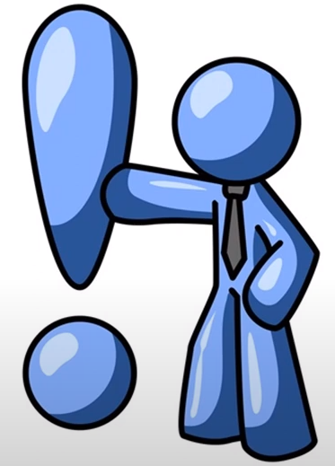
CONCLUSIONES
Principio de Sustitución de Liskov (LSP): El LSP establece que las subclases deben poder reemplazar a las clases base sin alterar el funcionamiento del programa. Esto asegura la mantenibilidad y reutilización del código, evitando errores al sustituir subclases por clases base.
Principio de Abierto/Cerrado (OCP): El OCP dicta que el software debe estar abierto para la extensión, pero cerrado para la modificación. Esto permite agregar nuevas funcionalidades extendiendo las clases existentes sin modificar su código original, facilitando la evolución y estabilidad del software.

Slide 29
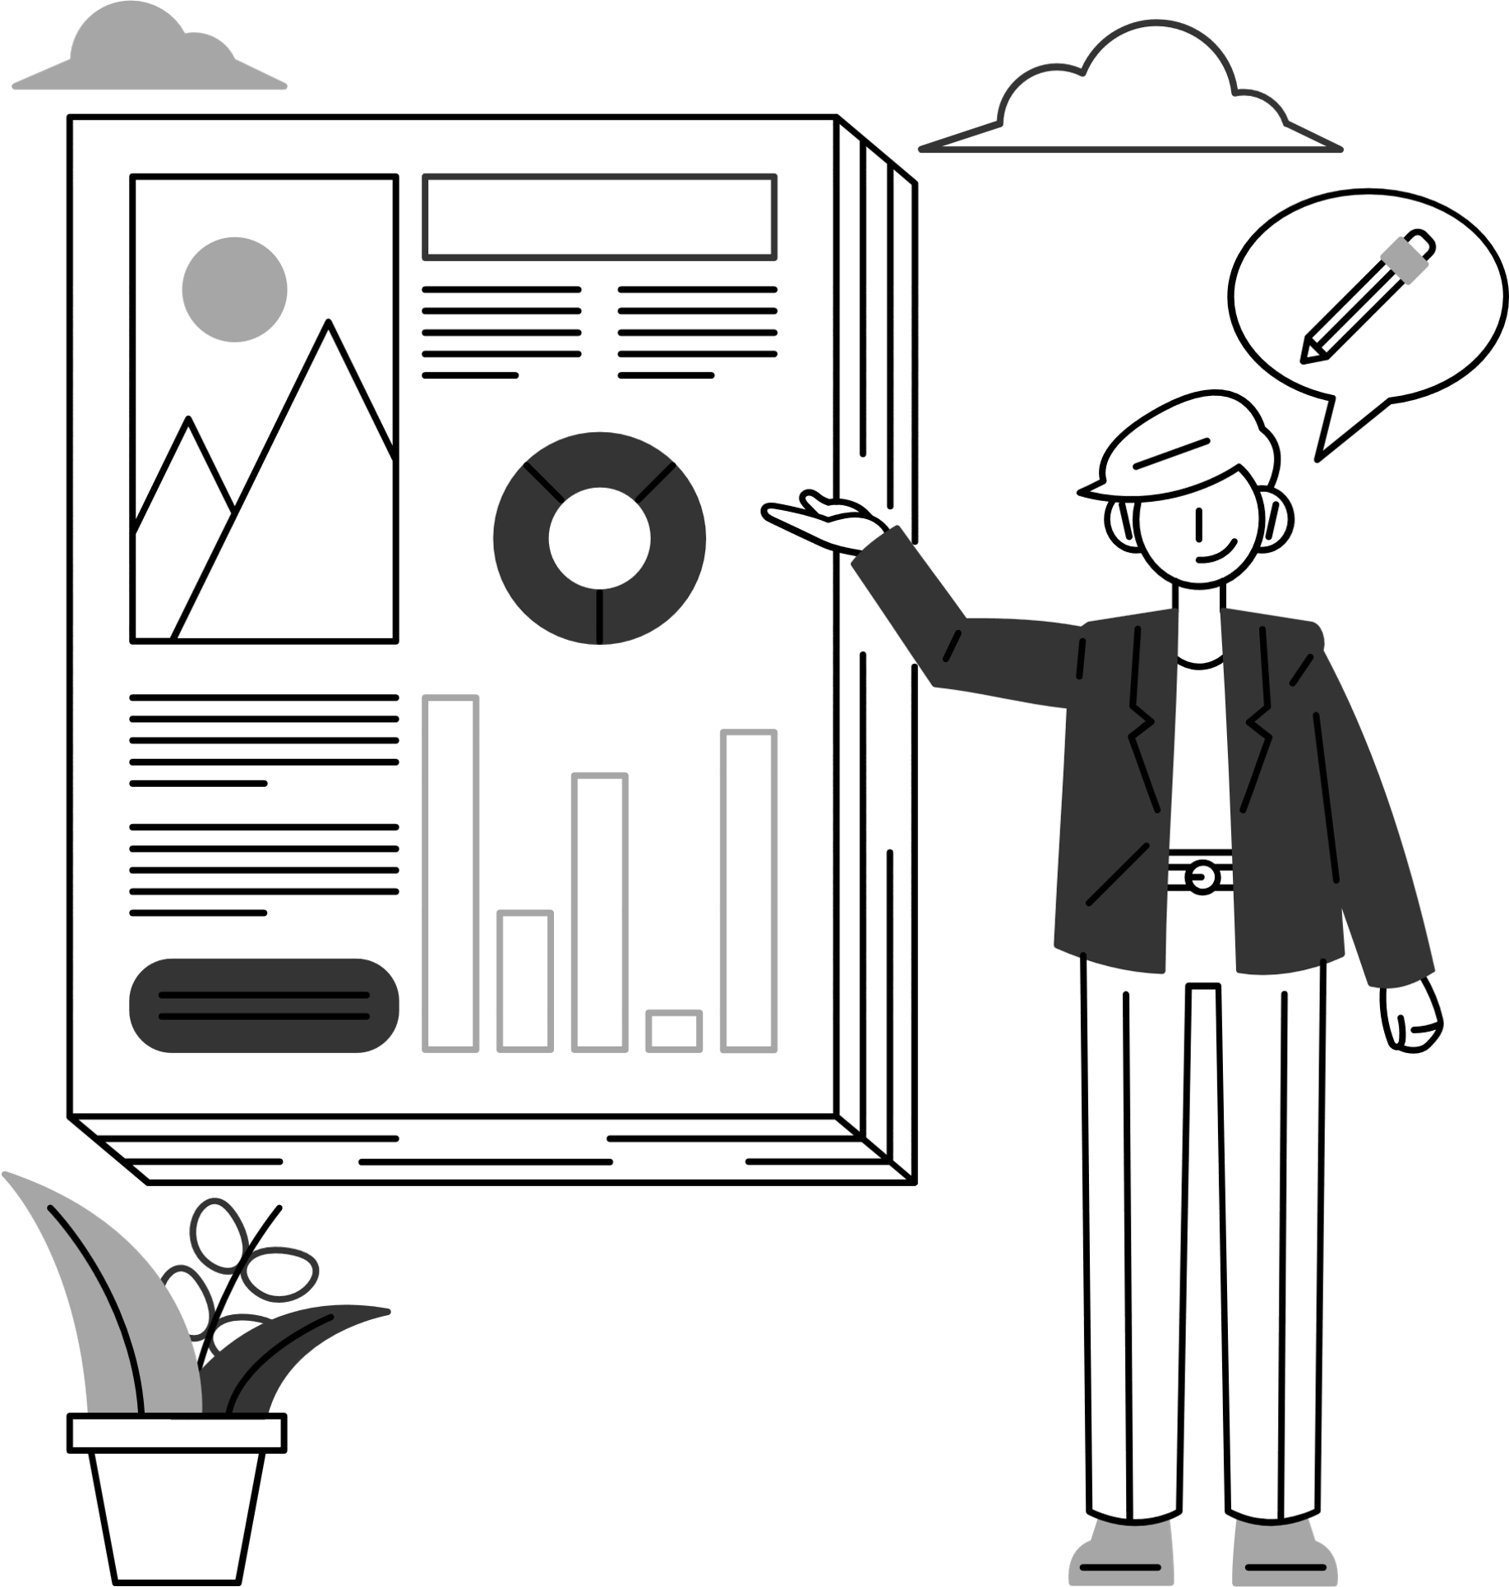
METACOGNICIÓN
¿ QUÉ HE APRENDIDO ?
1
SER CONSCIENTE
¿ CÓMO LO HE APRENDIDO ?
2
DESCRIBIR
¿ QUÉ HA RESULTADO MÁS FÁCIL, MÁS DIFICIL O MÁS NOVEDOSO ?
3
EVALUAR
¿ CÓMO LO PUEDO MEJORAR?
¿PARA QUÉ ME HA SERVIDO?
4
PLANIFICAR

Slide 30
¡GRACIAS!
EN LA UTP SABEMOS QUE TODO ES POSIBLE

